Slide 1
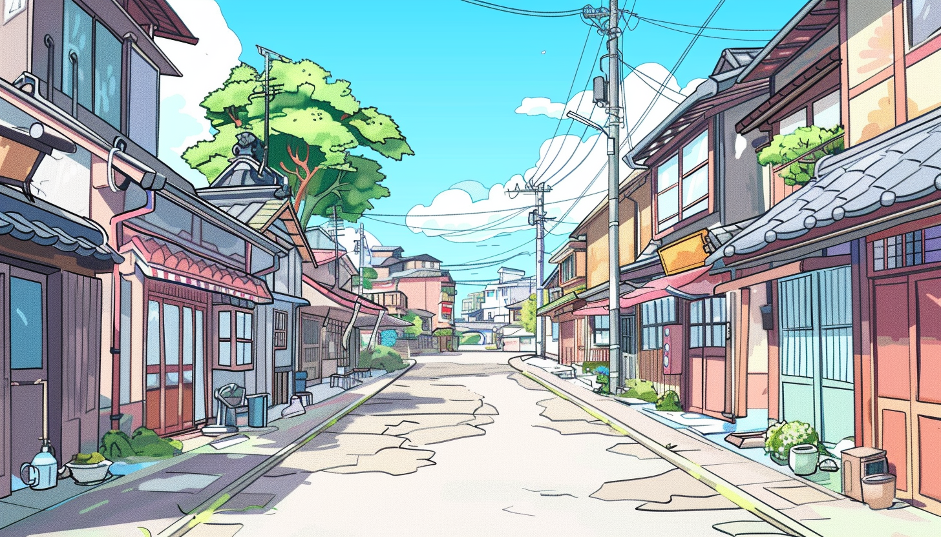


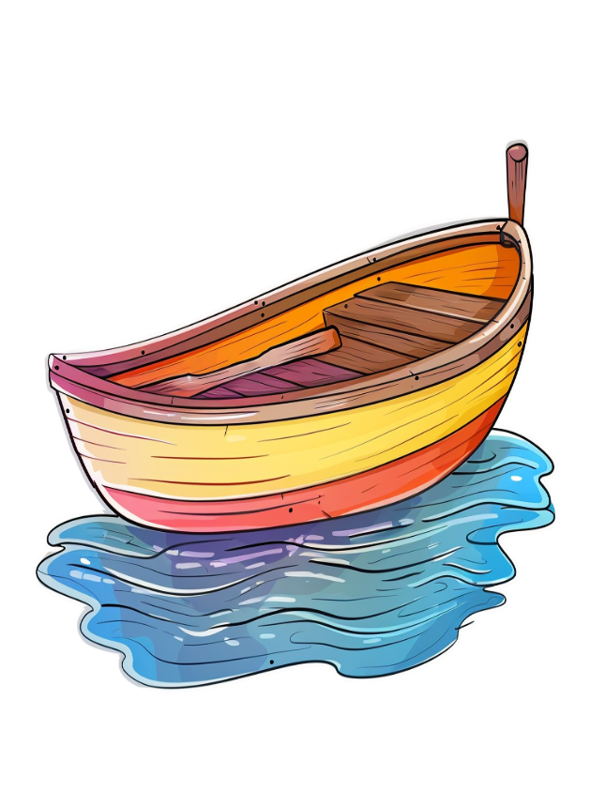








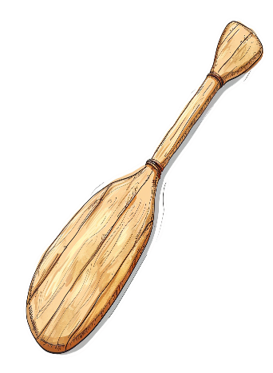

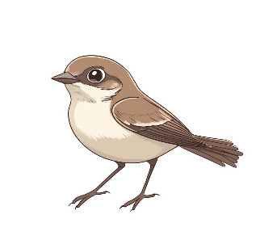
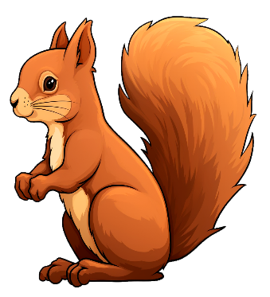




Володя був
голодний
У човні два
весла
Біля вулкана
текла лава
Слава плив
на човні
Вовк побачив
білку
Клава сиділа
на лавці
У саду співав
соловей

